Slide 1
Chapitre 2 : Montage d'un ordinateur
Supports de l'instructeur
IT Essentials v7.0
Notes:
Cisco Networking Academy Program
IT Essentials 7.0
Chapitre 2 : Montage d'un ordinateur

Slide 2
Support du formateur – Guide de planification pour le chapitre 2
Cette présentation PowerPoint est divisée en deux parties :
Guide de planification de l'enseignant
Informations destinées à vous familiariser avec le chapitre
Outils pédagogiques
Présentation en classe pour le formateur
Diapositives facultatives que vous pouvez utiliser en classe
Commence à la diapositive 16
Remarque : supprimez le guide de planification de cette présentation avant de la partager.
Notes:
2

Slide 3
Chapitre 2 : Montage d'un ordinateur
Guide de planification de IT Essentials 7.0
Notes:
Cisco Networking Academy Program
IT Essentials v7.0
Chapitre 2 : Montage d'un ordinateur

Slide 4
Vérifiez votre compréhension et Que savez-vous ?
Les exercices de ce module ne sont plus intitulés Exercices interactifs, mais Vérifiez votre compréhension. Ils ont simplement changé de nom. Ils permettent aux étudiants de déterminer s'ils comprennent le contenu du cours et peuvent continuer, ou s'ils ont besoin de revoir certains concepts.
Les exercices du module Vérifiez votre compréhension ne sont pas comptés dans la note finale des candidats.
Les exercices regroupés dans le module Que savez-vous ? posent des questions aux étudiants. Ils ne visent pas à évaluer leurs connaissances. Ils visent simplement à les faire réfléchir sur différents sujets avant de développer ces thèmes dans le cours. Les étudiants reçoivent des informations complémentaires sous forme de commentaires chaque fois qu'ils sélectionnent une réponse.
Les exercices du module Que savez-vous ? ne sont pas directement comptés dans la note finale des candidats. Néanmoins, les commentaires peuvent contenir des informations susceptibles d'apparaître plus tard dans les questionnaires et les examens ; il est donc important que les étudiants terminent les exercices de ce module.
Il n'existe aucune diapositive distincte pour ces exercices dans le fichier PPT. Ils sont répertoriés dans les notes de la diapositive qui apparaissent avant ces exercices.
Notes:
4

Slide 5
Chapitre 2 : exercices
Quels sont les exercices associés à ce chapitre ?
N° de page | Type d'exercice | Nom de l'exercice | Facultatif ?
2.1.1.1 | Explication vidéo | Normes de sécurité générales et d'incendie | Recommandé
2.1.2.1 | Explication vidéo | Installation de l'alimentation | Recommandé
2.1.2.2 | Vérifiez vos connaissances | Installation de l'alimentation | Recommandé
2.1.2.5 | Travaux pratiques | Installation de l'alimentation | Recommandé
2.1.3.1 | Démonstration vidéo | Installation du processeur | Recommandé
2.1.3.2 | Vérifiez vos connaissances | Installation du processeur | Recommandé
2.1.3.3 | Démonstration vidéo | Installation de la mémoire vive | Recommandé
2.1.3.4 | Vérifiez vos connaissances | Installation de la mémoire vive | Recommandé
2.1.3.5 | Démonstration vidéo | Installation de la carte mère | Recommandé
2.1.3.6 | Vérifiez vos connaissances | Installation de la carte mère | Recommandé
2.1.3.10 | Travaux pratiques | Installation de la carte mère dans l'ordinateur | Recommandé
Notes:
5

Slide 6
Chapitre 2 : exercices (suite)
Quels sont les exercices associés à ce chapitre ?
N° de page | Type d'exercice | Nom de l'exercice | Facultatif ?
2.1.4.1 | Démonstration vidéo | Installation des lecteurs | Recommandé
2.1.4.6 | Vérifiez vos connaissances | Installation des lecteurs | Recommandé
2.1.4.7 | Travaux pratiques | Installation des lecteurs | Recommandé
2.1.5.1 | Démonstration vidéo | Installation des cartes d'extension | Recommandé
2.1.5.5 | Vérifiez vos connaissances | Installation des cartes d'extension | Recommandé
2.1.5.6 | Travaux pratiques | Installation des adaptateurs | Recommandé
2.1.6.3 | Vérifiez vos connaissances | Associer la carte mémoire à sa description | Recommandé
2.1.7.1 | Démonstration vidéo | Connexion des câbles d'alimentation internes | Recommandé
2.1.7.2 | Vérifiez vos connaissances | Identification des connecteurs d'alimentation | Recommandé
2.1.7.3 | Démonstration vidéo | Connexion des câbles de données internes | Recommandé
Notes:
6

Slide 7
Chapitre 2 : exercices (suite)
Quels sont les exercices associés à ce chapitre ?
N° de page | Type d'exercice | Nom de l'exercice | Facultatif ?
2.1.7.4 | Travaux pratiques | Installation des câbles internes | Recommandé
2.1.7.5 | Démonstration vidéo | Installation des câbles de la façade | Recommandé
2.1.7.7 | Vérifiez vos connaissances | Identification des câbles de la façade | Recommandé
2.1.7.8 | Travaux pratiques | Installation des câbles de la façade | Recommandé
2.1.7.9 | Démonstration vidéo | Assemblage de l'ordinateur | Recommandé
2.1.7.10 | Vérifiez vos connaissances | Identification des connecteurs externes | Recommandé
2.1.7.11 | Travaux pratiques | Assemblage de l'ordinateur | Recommandé
Notes:
7

Slide 8
Chapitre 2 : évaluation
Une fois qu'ils ont terminé le chapitre 2, les élèves doivent se soumettre à l'évaluation correspondante.
Les questionnaires, les travaux pratiques et les autres exercices peuvent servir à évaluer, de manière informelle, les progrès des élèves.
Notes:
8

Slide 9
Chapitre 2 : bonnes pratiques
Avant d'enseigner le contenu du chapitre 2, le formateur doit :
Réussir la partie « Évaluation » du chapitre 2.
L'objectif de ce chapitre est de créer un ordinateur.
Notes:
9

Slide 10
Chapitre 2 : bonnes pratiques (suite)
Il est important de savoir installer des composants pour assembler, réparer ou mettre à niveau des ordinateurs personnels. Vous pouvez mettre l'accent sur les tâches suivantes lorsque vous analysez les composants internes d'un ordinateur :
Sécurité
Mettre hors tension et retirer le module d'alimentation avant de commencer
Retirer les effets personnels : montres, bijoux, etc.
Libérer de l'espace pour travailler
Bords tranchants : faire en sorte de vous protéger pendant le cours
Suivre les procédures de levage appropriées
Inviter le responsable de la sécurité pour qu'il effectue une démonstration de 5 minutes sur l'utilisation d'un extincteur
Rappeler que la tension est faible à l'intérieur de l'ordinateur
Éviter les décharges électrostatiques pour ne pas endommager les composants sensibles, tels que la mémoire RAM
Accorder une attention particulière aux processeurs (expliquer leur installation et leur fonctionnement) Décrire la broche 1 et l'interface de connexion du processeur munie d'une encoche
Notes:
10

Slide 11
Chapitre 2 : bonnes pratiques (suite)
Vous pouvez ménager une zone où les étudiants peuvent s'entraîner à retirer/installer des processeurs sur d'anciennes cartes mères qui ne sont pas montées dans l'ordinateur. L'objectif étant que les étudiants manipulent sans crainte les processeurs (tâche qui peut s'avérer complexe même pour les techniciens chevronnés qui n'ont pas eu l'occasion d'en installer beaucoup).
Les broches des processeurs actuels se trouvent à l'intérieur et non plus sur les processeurs.
Mémoire RAM : rappelez aux étudiants de ne pas forcer la connexion. Si une résistance se fait sentir, vérifiez l'alignement de l'encoche et appuyez jusqu'à ce que les pattes s'enclenchent correctement sur le côté du module.
Certains enseignants préfèrent donner leurs explications pendant que les étudiants démontent l'ordinateur en leur demandant de s'arrêter et d'être attentifs entre les différentes étapes.
Pour dissiper les craintes des étudiants, faites-les travailler deux par deux et demandez-leur de démonter l'ordinateur en documentant toutes les étapes : ils peuvent prendre des photos avec leur téléphone, dessiner des schémas, prendre des notes, etc. Ils peuvent ensuite remonter l'ordinateur à leur rythme, ce qui vous permet de les aider à résoudre les problèmes qu'ils peuvent rencontrer. Les étudiants peuvent demander de l'aide à l'instructeur s'ils ne savent pas par où commencer.
Notes:
11

Slide 12
Chapitre 2 : bonnes pratiques (suite)
Si le nombre d'ordinateurs est limité, mais que vous disposez d'un accès Internet ou de listes de pièces imprimées, vous pouvez demander à certains étudiants de démonter l'ordinateur pendant que d'autres achètent une pièce spécifique, par exemple un module d'alimentation.
Le cas échéant, indiquez aux étudiants les sites web généralement utilisés pour l'achat de composants informatiques. Notez que certains de ces sites disposent d'outils de calcul d'alimentation, de logiciels de mémoire RAM ou d'autres outils pour vous aider lors de la sélection de pièces.
PCPARTPICKER : https://pcpartpicker.com/
NEWEGG : https://www.newegg.com/
TigerDriect : http://www.tigerdirect.com/
CDW : https://www.cdw.com
Crucial : https://www.crucial.com/
Kingston : https://www.kingston.com
Dans ce chapitre, il serait bon d'illustrer des termes tels que ATX ou micro-ATX en présentant différents formats de cartes mères et/ou de boîtiers.
Notes:
12

Slide 13
Chapitre 2 : bonnes pratiques (suite)
Rappelez aux étudiants qu'il est primordial de savoir à quel connecteur SATA raccorder le disque dur et/ou le lecteur optique. Brancher le câble sur le mauvais connecteur de carte mère peut empêcher le démarrage de l'ordinateur.
Mettez les étudiants en garde sur la nécessité de manipuler correctement les disques durs mécaniques.
Lors du démontage, le retrait des câbles est un art ! Pour débrancher certains câbles, il est recommandé d'effectuer un léger mouvement de va-et-vient latéral pour les dégager de leur interface de connexion. Tirer directement sur le câble pourrait entraîner un dysfonctionnement.
Montrez aux étudiants comment brancher divers types de cartes sur des interfaces de connexion différentes afin qu'ils puissent (1) accéder aux différentes interfaces de connexion des fabricants, (2) évaluer la pression devant être exercée pour insérer les adaptateurs dans une interface de connexion, en particulier si cette dernière n'a jamais été utilisée, et (3) gagner en confiance dans l'environnement d'une salle de classe, où ils peuvent prendre leur temps et s'entraîner.
Notes:
13

Slide 14
Chapitre 2 : aide supplémentaire
Pour obtenir une aide supplémentaire concernant les stratégies d'apprentissage, notamment les plans de cours, les analogies pour les concepts difficiles et les sujets de discussion, consultez la Communauté ITE à l'adresse https://community.cisco.com/t5/networking-academy/ct-p/Netacad, ou rendez-vous sur le site https://community.cisco.com.
Si vous souhaitez partager des plans de cours ou des ressources, placez-les sur le site de la communauté ITE afin d'aider les autres instructeurs.
Notes:
14

Slide 15
Chapitre 2 : Montage d'un ordinateur
IT Essentials v7.0
Notes:
Cisco Networking Academy Program
IT Essentials 7.0
Chapitre 2 : Montage d'un ordinateur

Slide 16
Chapitre 2 – Sections et objectifs
2.1 Assemblage de l'ordinateur
Construire un ordinateur.
Définir les normes de sécurité générales et d'incendie
Raccorder le module d'alimentation
Installer les composants de la carte mère
installer les lecteurs internes ;
Installer les cartes d'extension
Identifier le dispositif de stockage supplémentaire
Relier les composants de l'ordinateur à l'aide des câbles appropriés
Notes:
16
Cisco Networking Academy Program
IT Essentials v7.0
Chapitre 2 : Montage d'un ordinateur

Slide 17
2.1 Assemblage de l'ordinateur
Notes:
2 – Assemblage d'un ordinateur
2.1 – Assemblage de l'ordinateur

Slide 18
Normes de sécurité générales et d'incendie Explication vidéo : Normes de sécurité générales et d'incendie
Au cours de cette explication vidéo, vous allez découvrir les consignes de sécurité générales et les normes de prévention des incendies à respecter lorsque vous travaillez sur un ordinateur :
Retirer montres et bijoux
Éteindre et débrancher l'équipement
Dégager l'espace de travail
Recouvrir les angles aigus à l'intérieur de l'ordinateur
Porter des lunettes de sécurité
Suivre les procédures de levage appropriées
Connaître la disponibilité, la puissance et l'utilisation d'un l'extincteur
Notes:
2.1 – Assemblage de l'ordinateur
2.1.1 – Normes de sécurité générales et d'incendie
2.1.1.1 – Explication vidéo : Normes de sécurité générales et d'incendie

Slide 19
Ouverture du boîtier et connexion du module d'alimentation Démonstration vidéo : Installation du module d'alimentation
Cette vidéo explique comment installer le module d'alimentation :
Étape 1. Ouvrez le boîtier de l'ordinateur.
Étape 2. Alignez les trous de vis sur le module d'alimentation au support de montage sur le boîtier de l'ordinateur.
Étape 3. Fixez le module d'alimentation en serrant les vis.
Notes:
2.1 – Assemblage de l'ordinateur
2.1.2 – Ouverture du boîtier et connexion du module d'alimentation
2.1.2.1 – Démonstration vidéo : Installation du module d'alimentation
2.1.2.2 – Vérifiez votre compréhension : Installation du module d'alimentation

Slide 20
Ouverture du boîtier et connexion du module d'alimentation Choix du boîtier et des ventilateurs
Type de modèle : la carte mère que vous choisissez détermine le type de boîtier. La taille et la forme doivent correspondre.
Taille : un ordinateur doté de nombreux composants nécessite davantage d'espace pour la circulation de l'air afin d'éviter une surchauffe du système.
Module d'alimentation : la puissance nominale et le type de connexion du module d'alimentation doivent correspondre à ceux de la carte mère.
Aspect : de nombreux modèles de boîtiers sont disponibles.
Affichage de l'état : des voyants LED placés sur l'extérieur du boîtier vous indiquent si le système est alimenté, si le disque dur est en cours d'utilisation et si l'ordinateur est en veille ou en veille prolongée.
Évents : tous les boîtiers comportent un évent sur le module d'alimentation ; certains en possèdent un autre à l'arrière, pour faciliter les échanges d'air avec l'extérieur. Certains boîtiers en possèdent encore davantage.
Notes:
2.1 – Assemblage de l'ordinateur
2.1.2 – Ouverture du boîtier et connexion du module d'alimentation
2.1.2.3 – Choix du boîtier et des ventilateurs

Slide 21
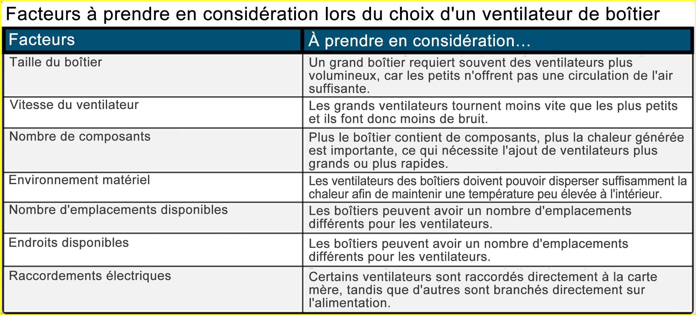
Ouverture du boîtier et connexion du module d'alimentation Choix du boîtier et des ventilateurs (suite)
Notes:
2.1 – Assemblage de l'ordinateur
2.1.2 – Ouverture du boîtier et connexion du module d'alimentation
2.1.2.3 – Choix du boîtier et des ventilateurs (suite)

Slide 22
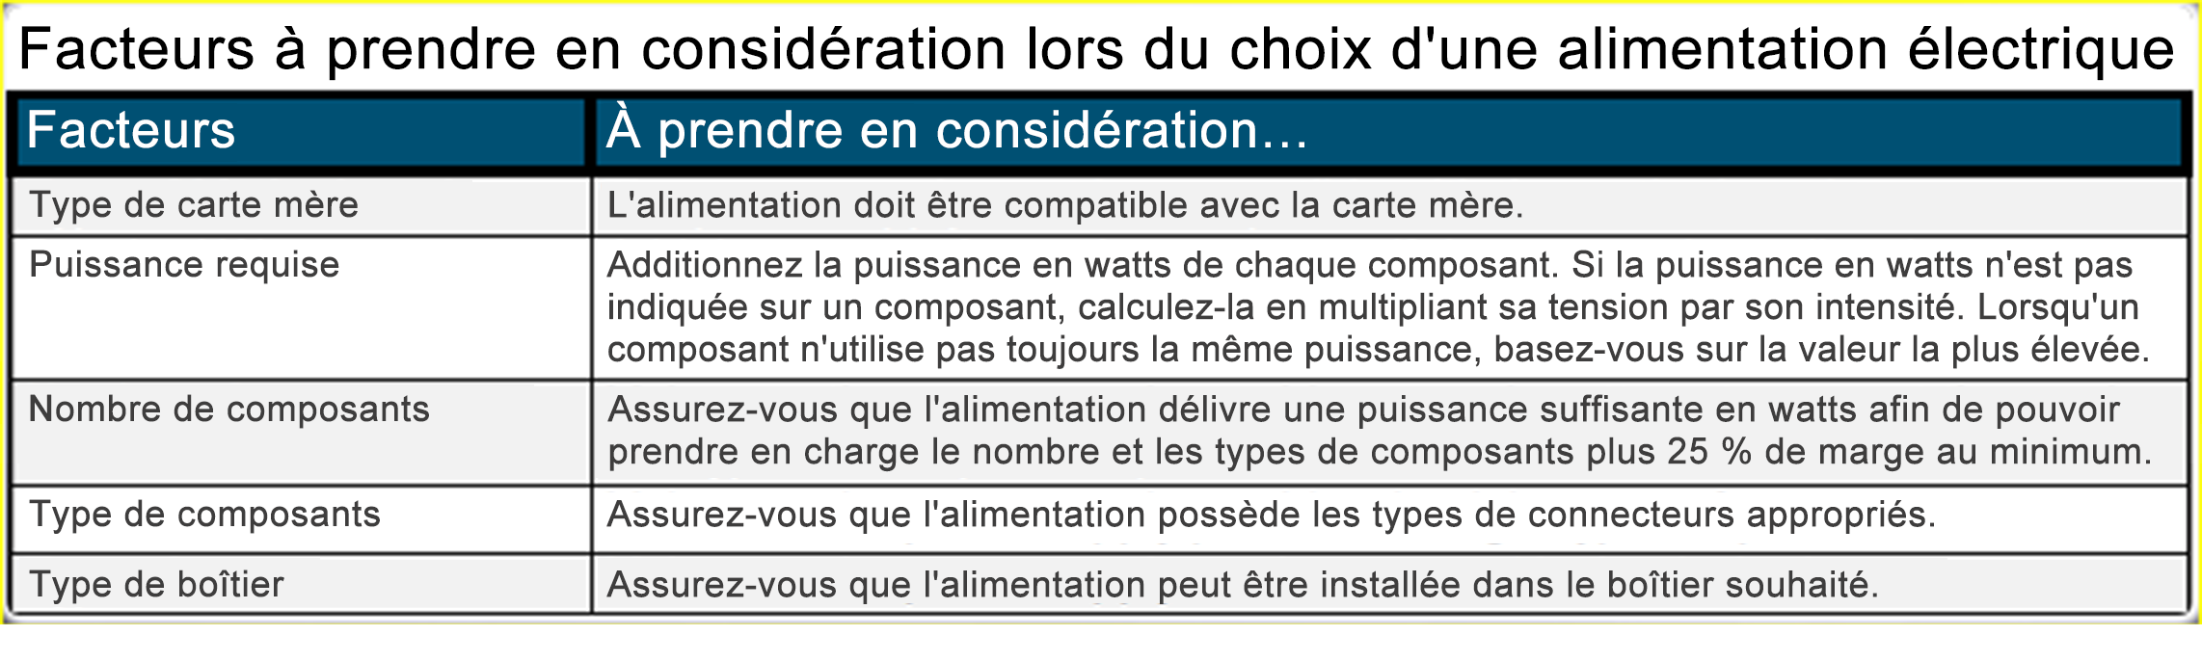
Ouverture du boîtier et connexion de l'alimentation Choix du module d'alimentation
Notes:
2.1 – Assemblage de l'ordinateur
2.1.2 – Ouverture du boîtier et connexion du module d'alimentation
2.1.2.4 – Choix du module d'alimentation

Slide 23
Ouverture du boîtier et connexion du module d'alimentation Travaux pratiques : Installation du module d'alimentation
Au cours de ces travaux pratiques, vous allez installer une alimentation électrique dans un boîtier d'ordinateur.
Notes:
2.1 – Assemblage de l'ordinateur
2.1.2 – Ouverture du boîtier et connexion du module d'alimentation
2.1.2.5 – Travaux pratiques : Installation du module d'alimentation

Slide 24
Installation des composants de la carte mère Démonstration vidéo : Installation du processeur
Cette vidéo explique comment installer le processeur :
Étape 1. Placez le processeur face à son logement.
Étape 2. Insérez le processeur dans son logement.
Étape 3. Mettez le processeur en place.
Étape 4. Appliquez de la pâte thermique sur le processeur.
Étape 5. Installez le dissipateur thermique.
Étape 6. Sécurisez le dissipateur thermique.
Notes:
2.1 – Assemblage de l'ordinateur
2.1.3 – Installation des composants de la carte mère
2.1.3.1 – Démonstration vidéo : Installation du processeur
2.1.3.2 – Vérifiez votre compréhension : Installation du processeur

Slide 25
Installation des composants de la carte mère Démonstration vidéo : Installation de la mémoire RAM
Cette vidéo explique comment installer la mémoire RAM :
Étape 1. Ouvrez les leviers du logement de la mémoire RAM.
Étape 2. Orientez la puce RAM vers le logement de la carte mère.
Étape 3. Insérez la puce RAM dans le logement.
Étape 4. Appuyez fermement pour verrouiller la puce RAM.
Notes:
2.1 – Assemblage de l'ordinateur
2.1.3 – Installation des composants de la carte mère
2.1.3.3 – Démonstration vidéo : Installation de la mémoire RAM
2.1.3.4 – Vérifiez votre compréhension : Installation de la mémoire RAM

Slide 26
Installation des composants de la carte mère Démonstration vidéo : Installation de la carte mère
Cette vidéo explique comment installer la carte mère :
Étape 1. Orientez correctement la carte mère.
Étape 2. Localisez les entretoises.
Étape 3. Installez les entretoises dans le boîtier de l'ordinateur.
Étape 4. Alignez la plaque d'E/S à l'arrière du boîtier de l'ordinateur.
Étape 5. Insérez la carte mère.
Étape 6. Installez les vis dans les entretoises.
Notes:
2.1 – Assemblage de l'ordinateur
2.1.3 – Installation des composants de la carte mère
2.1.3.5 – Démonstration vidéo : Installation de la carte mère
2.1.3.6 – Vérifiez votre compréhension : Installation de la carte mère

Slide 27
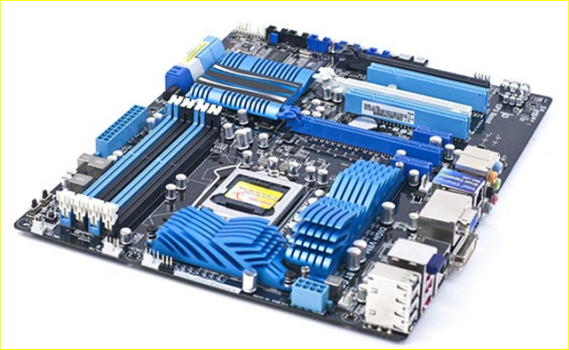
Installation des composants de la carte mère Choix de la carte mère
Lorsque vous sélectionnez une carte mère de rechange, assurez-vous qu'elle prend en charge les éléments suivants ou s'y adapte :
CPU
mémoire vive (RAM)
La carte vidéo et les autres cartes d'extension
L'interface de connexion et le chipset sur la carte mère sont compatibles avec le processeur
L'ensemble dissipateur thermique/ventilateur existant si vous réutilisez le processeur
Le nombre et le type de slots d'extension. Ils doivent correspondent aux cartes d'extension existantes et permettre d'intégrer de nouvelles cartes.
Les connexions du module d'alimentation existant doivent être compatibles avec la nouvelle carte mère.
La nouvelle carte mère doit rentrer dans le boîtier d'ordinateur existant.
Notes:
2.1 – Assemblage de l'ordinateur
2.1.3 – Installation des composants de la carte mère
2.1.3.7 – Choix de la carte mère

Slide 28
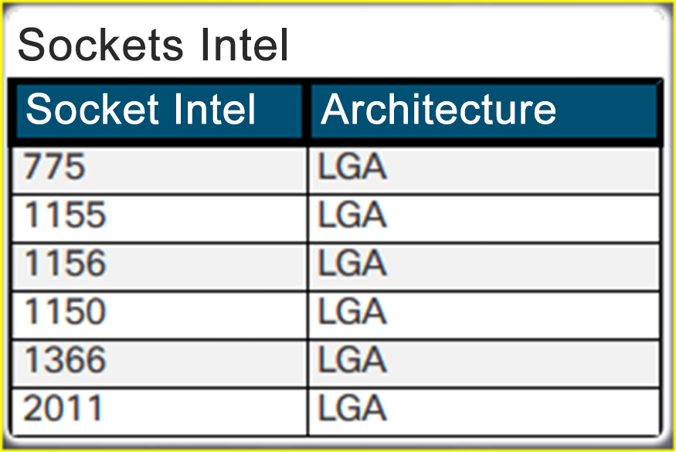
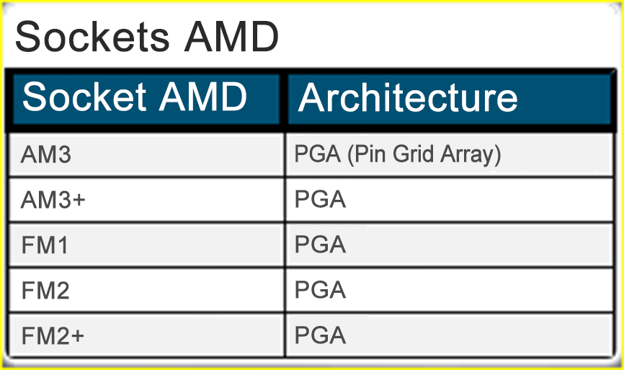
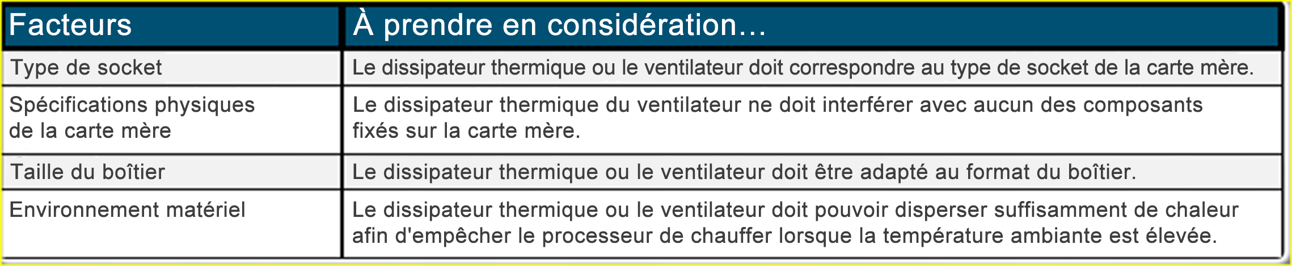
Installation des composants de la carte mère Choix du processeur et de son système de refroidissement
Notes:
2.1 – Assemblage de l'ordinateur
2.1.3 – Installation des composants de la carte mère
2.1.3.8 – Choix du processeur et de son système de refroidissement

Slide 29
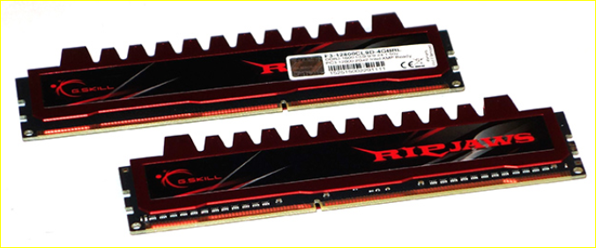
Installation des composants de la carte mère Choix de la mémoire RAM
Lorsqu'une application se bloque ou si l'ordinateur affiche fréquemment des messages d'erreur, il peut être nécessaire d'ajouter de la mémoire vive (RAM). Afin de déterminer si le problème vient de la mémoire vive, exécutez le test de mémoire vive du BIOS. La vitesse de la nouvelle RAM doit être prise en charge par le chipset.
La mémoire peut être ou non une mémoire tampon :
Mémoire sans tampon : type de mémoire classique des ordinateurs. L'ordinateur lit les données directement à partir des emplacements de mémoire, ce qui est plus rapide que d'utiliser une mémoire tampon.
Mémoire tampon : type de mémoire propre aux serveurs et aux postes de travail haut de gamme utilisant une grande quantité de mémoire RAM. Ce type de mémoire est doté d'une puce de contrôle intégrée au module qui aide le contrôleur de mémoire à gérer de grandes quantités de mémoire RAM.
Notes:
2.1 – Assemblage de l'ordinateur
2.1.3 – Installation des composants de la carte mère
2.1.3.9 – Choix de la mémoire RAM

Slide 30
Installation des composants de la carte mère Installation de la carte mère sur un ordinateur
Au cours de ces travaux pratiques, vous allez installer un processeur, un ensemble dissipateur thermique/ventilateur, et un ou plusieurs modules de mémoire RAM sur la carte mère. Vous installerez ensuite la carte mère dans le boîtier de l'ordinateur.
Notes:
2.1 – Assemblage de l'ordinateur
2.1.3 – Installation des composants de la carte mère
2.1.3.10 – Travaux pratiques : Installation de la carte mère sur un ordinateur

Slide 31
Installation des disques internes Démonstration vidéo : Installation des disques
Cette vidéo explique comment installer les disques :
Disque dur
Étape 1. Positionnez le disque dur de manière à l'aligner sur la baie. Les connecteurs d'alimentation et d'interface doivent être orientés vers la carte mère.
Étape 2. Insérez le disque dur dans la baie, de façon à ce que les orifices des vis du lecteur soient alignés sur ceux du boîtier.
Étape 3. Fixez le disque dur au boîtier à l'aide des vis prévues à cet effet.
Notes:
2.1 – Assemblage de l'ordinateur
2.1.4 – Installation des disques internes
2.1.4.1 – Démonstration vidéo : Installation des disques

Slide 32
Installation des disques internes Démonstration vidéo : Installation des disques (suite)
Cette vidéo explique comment installer les disques :
Lecteur optique
Étape 1. À l'avant du boîtier, sélectionnez la baie de disques dans laquelle vous souhaitez insérer le disque dur. Retirez la plaque de cette baie si nécessaire.
Étape 2. Positionnez le disque optique de manière à l'aligner sur la baie de 5,25 pouces (13,34 cm) sur le devant du boîtier.
Étape 3. Insérez le disque optique dans la baie de façon à ce que les orifices des vis du lecteur soient alignés sur ceux du boîtier.
Étape 4. Sécurisez le disque optique.
Notes:
2.1 – Assemblage de l'ordinateur
2.1.4 – Installation des disques internes
2.1.4.1 – Démonstration vidéo : Installation des disques (suite)

Slide 33
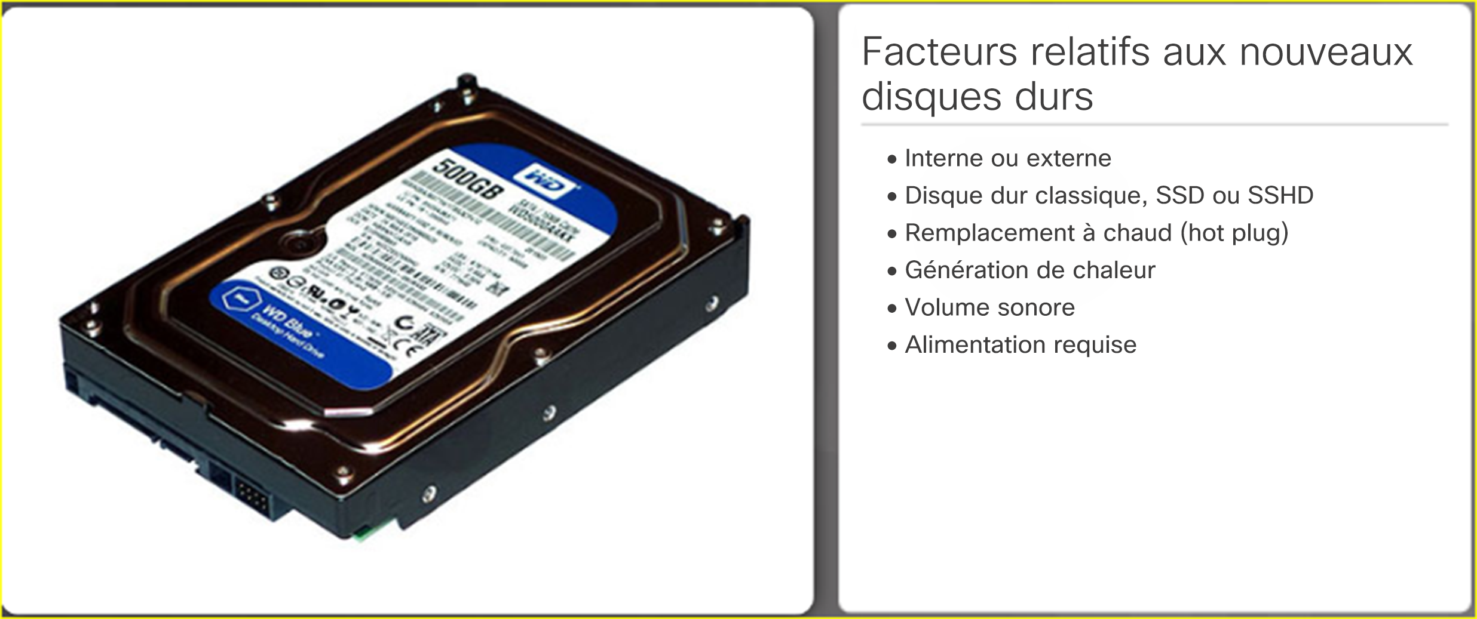
Installation des disques internes Choix des disques durs
Notes:
2.1 – Assemblage de l'ordinateur
2.1.4 – Installation des disques internes
2.1.4.2 – Choix des disques durs

Slide 34
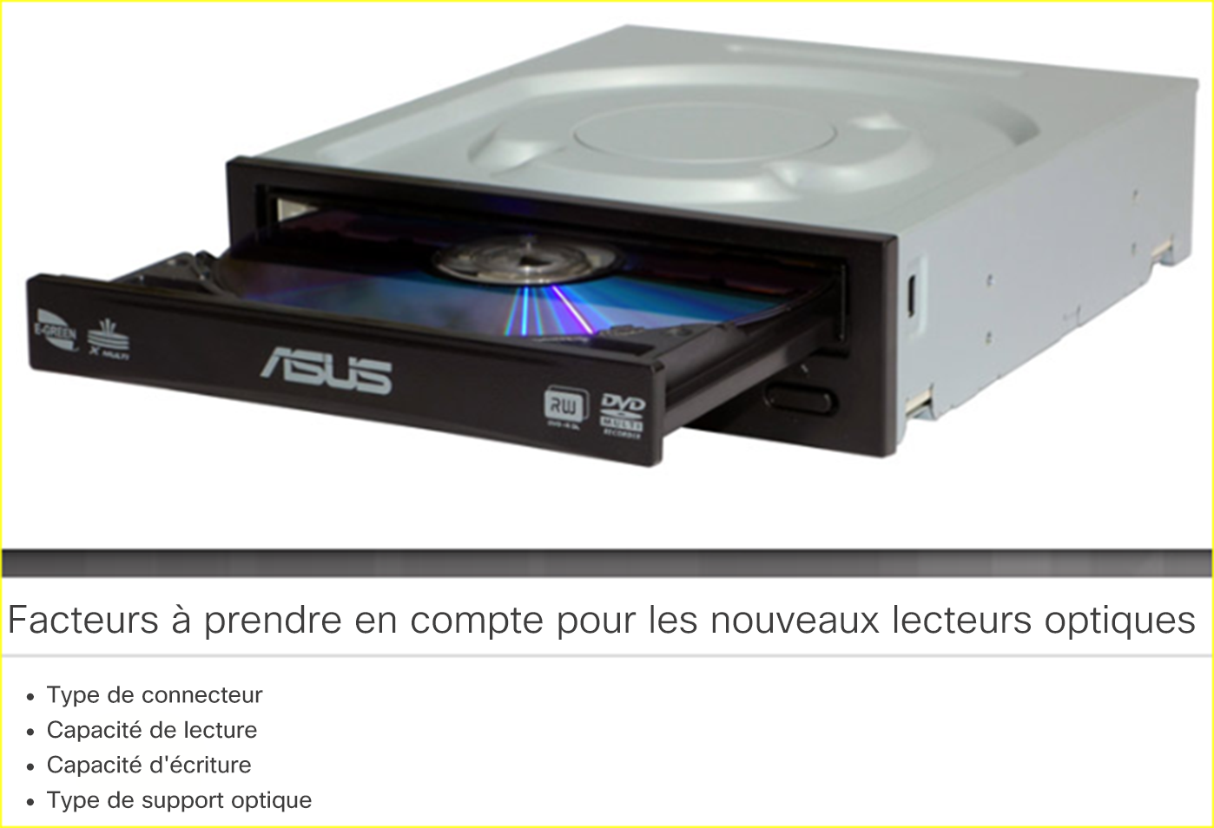
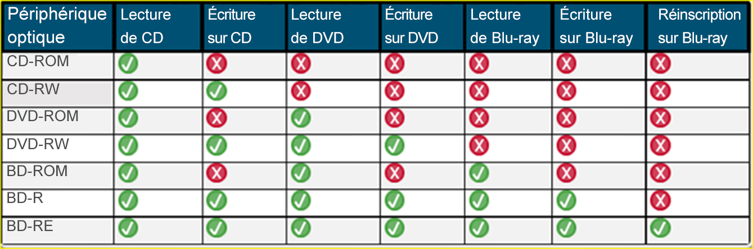
Installation des disques internes Choix des disques optiques
Capacités du disque optique
Notes:
2.1 – Assemblage de l'ordinateur
2.1.4 – Installation des disques internes
2.1.4.3 – Choix des disques optiques

Slide 35
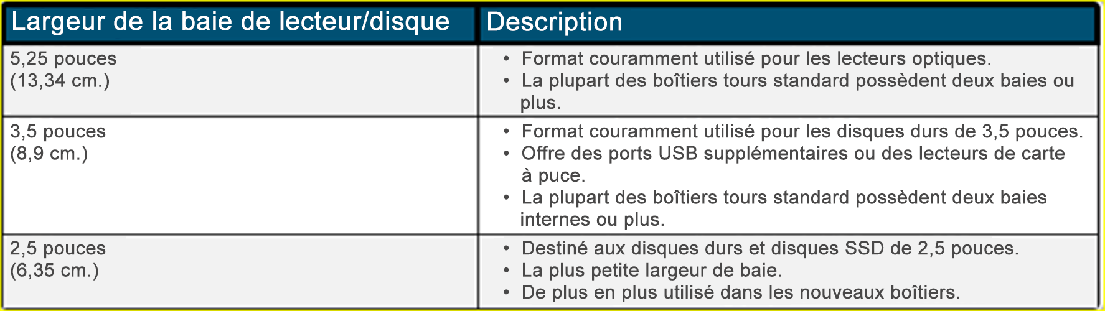
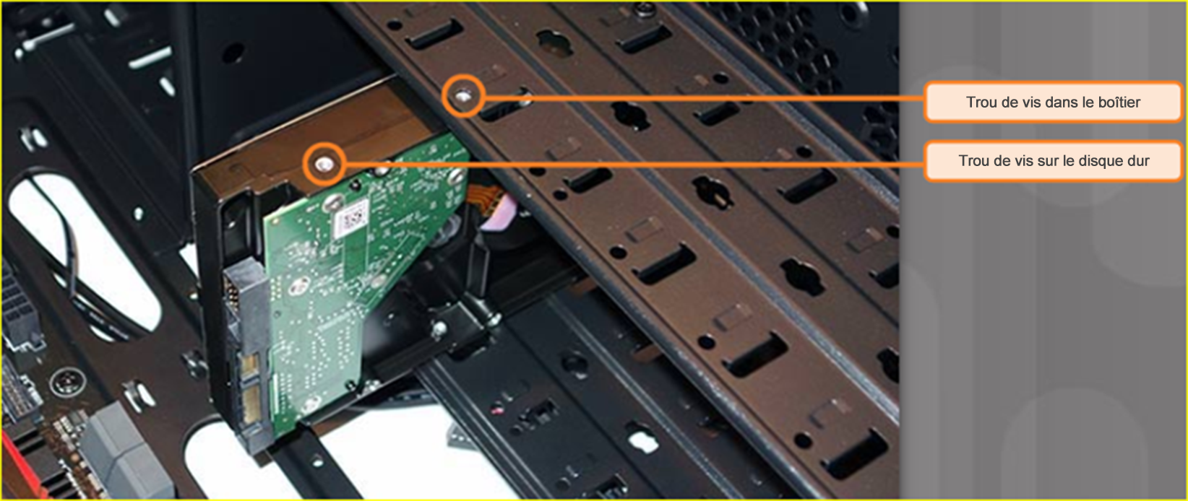
Installation des disques internes Installation du disque dur
Notes:
2.1 – Assemblage de l'ordinateur
2.1.4 – Installation des disques internes
2.1.4.4 – Installation du disque dur

Slide 36
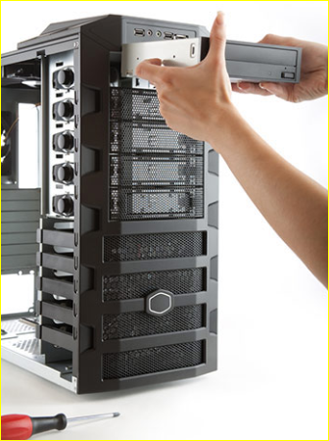
Installation des disques internes Installation du disque optique
Étape 1. À l'avant du boîtier, sélectionnez la baie de disques dans laquelle vous souhaitez insérer le disque dur. Retirez la plaque de cette baie si nécessaire.
Étape 2. Positionnez le disque optique de manière à l'aligner sur la baie de 5,25 pouces (13,34 cm) sur le devant du boîtier.
Étape 3. Insérez le lecteur optique dans la baie de façon à ce que les orifices des vis du lecteur soient alignés sur ceux du boîtier.
Étape 4. Fixez le lecteur optique sur le boîtier à l'aide des vis adéquates.
Conseil d'installation : serrez légèrement à la main toutes les vis avant de les serrer avec un tournevis. Vous pourrez ainsi serrer plus facilement les deux dernières vis.
Notes:
2.1 – Assemblage de l'ordinateur
2.1.4 – Installation des disques internes
2.1.4.5 – Installation du disque optique
2.1.4.6 – Vérifiez votre compréhension : Installation des disques

Slide 37
Installation des disques internes Travaux pratiques : Installation des disques
Au cours de ces travaux pratiques, vous allez installer le disque dur et le lecteur optique.
Notes:
2.1 – Assemblage de l'ordinateur
2.1.4 – Installation des disques internes
2.1.4.7 – Installation du disque dur et des lecteurs optiques

Slide 38
Installation des cartes d'extension Démonstration vidéo : Installation des cartes d'extension
Cette vidéo explique comment installer les cartes d'extension :
Étape 1. Recherchez un slot PCIe x16 vide sur le boîtier et retirez le petit cache métallique.
Étape 2. Alignez la carte vidéo avec le slot d'extension adéquat sur la carte mère.
Étape 3. Appuyez légèrement sur la carte vidéo jusqu'à ce qu'elle soit correctement positionnée.
Étape 4. Fixez le support de montage de la carte vidéo sur le boîtier à l'aide de la vis prévue à cet effet.
Notes:
2.1 – Assemblage de l'ordinateur
2.1.5 – Installation des cartes d'extension
2.1.5.1 – Démonstration vidéo : Installation des cartes d'extension

Slide 39
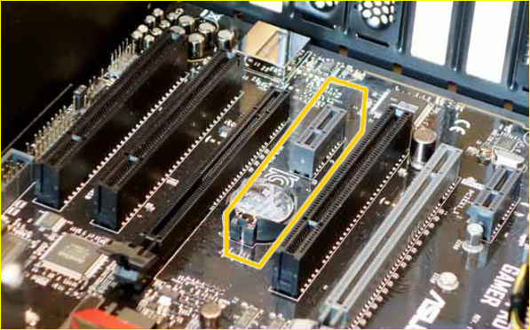
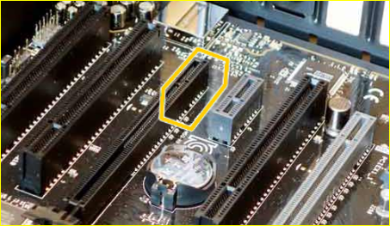
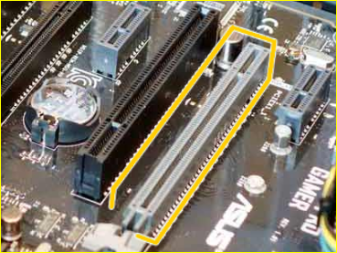
Installation des cartes d'extension Choix des cartes d'extension
Les cartes d'extension sont conçues pour un usage particulier et ajoutent des fonctionnalités supplémentaires à un ordinateur. Il existe plusieurs cartes d'extension :
Graphiques
Son
Contrôleur de stockage
E/S
Carte réseau
Capture
Les cartes d'extension sont insérées dans deux types de slots d'extension sur une carte mère :
PCI (Peripheral Component Interconnect)
PCI Express (PCIe) : PCIe dispose de quatre types de slots, à savoir x1, x4, x8 et x16.
PCI
PCIe x1
PCIe x16
Notes:
2.1 – Assemblage de l'ordinateur
2.1.5 – Installation des cartes d'extension
2.1.5.2 – Choix des cartes d'extension

Slide 40
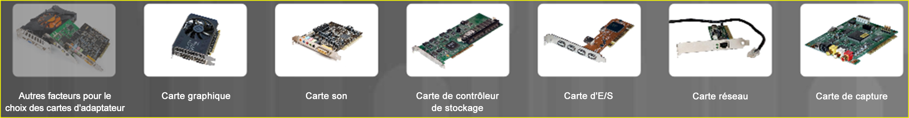
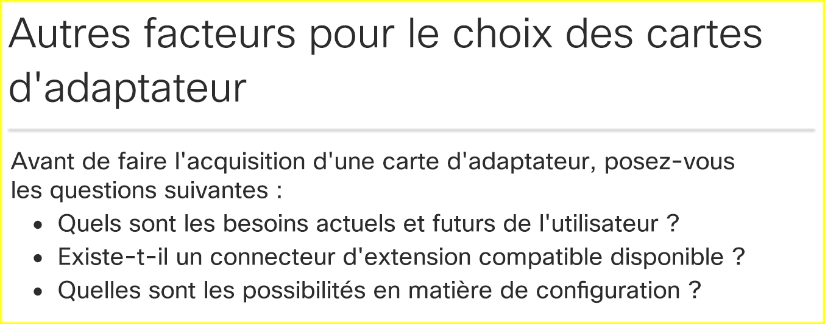
Installation des cartes d'extension Autres facteurs pour le choix des cartes d'extension
Notes:
2.1 – Assemblage de l'ordinateur
2.1.5 – Installation des cartes d'extension
2.1.5.3 – Autres facteurs pour le choix des cartes d'extension

Slide 41
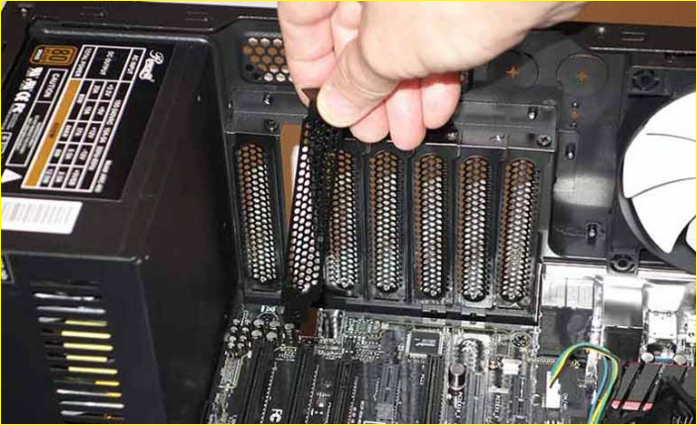
Installation des cartes d'extension Installation des cartes d'extension
Les cartes d'extension sont installées dans un slot approprié sur la carte mère.
Conseil d'installation : identifiez la longueur de la carte vidéo. Les cartes longues ne sont pas compatibles avec certaines cartes mères. Des supports de montage de différentes tailles sont fournis avec certaines cartes d'extension pour assurer leur prise en charge dans ces boîtiers.
Conseil d'installation : certains boîtiers comportent de petits slots au bas de l'orifice où le cache a été retiré. Faites glisser la partie inférieure du support de montage dans ce slot avant d'insérer la carte.
Notes:
2.1 – Assemblage de l'ordinateur
2.1.5 – Installation des cartes d'extension
2.1.5.4 – Installation des cartes d'extension
2.1.5.5 – Vérifiez votre compréhension : Installation des cartes d'extension

Slide 42
Installation des cartes d'extension Travaux pratiques : Installation des cartes d'extension
Au cours de ces travaux pratiques, vous allez installer une carte réseau, une carte réseau sans fil et une carte vidéo.
Notes:
2.1 – Assemblage de l'ordinateur
2.1.5 – Installation des cartes d'extension
2.1.5.6 – Travaux pratiques : Installation des cartes d'extension

Slide 43
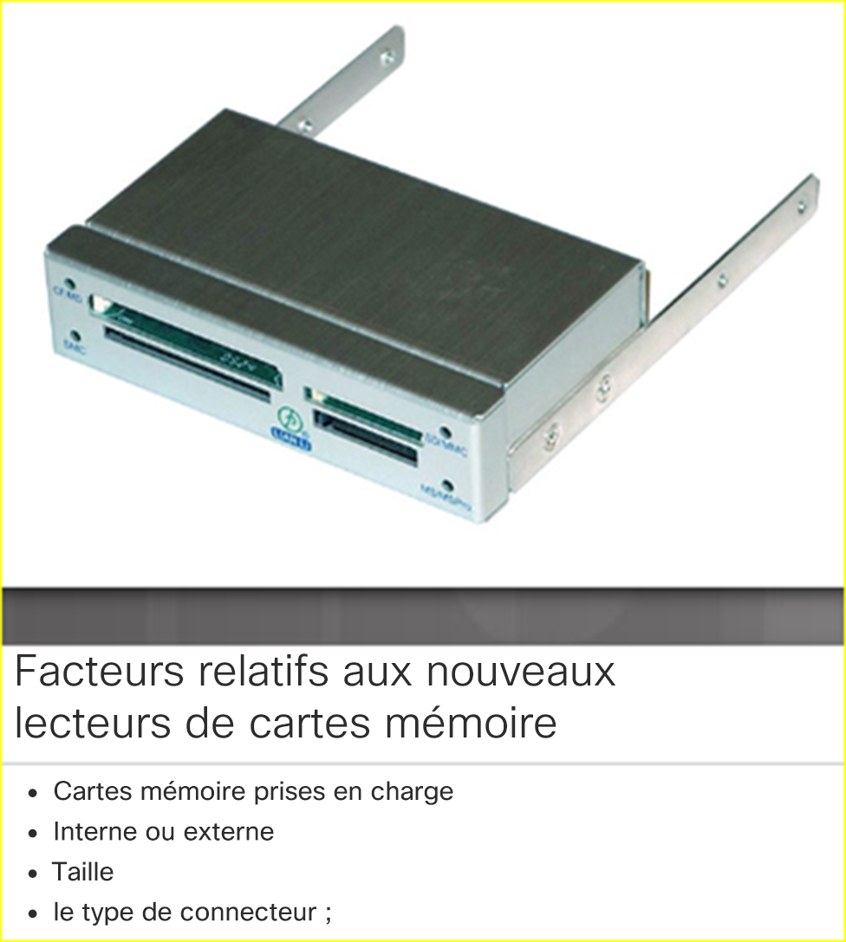
Choix d'un dispositif de stockage supplémentaire Choix d'un lecteur de cartes mémoire
Plusieurs formats de carte mémoire ont été développés au fil des ans, notamment :
SD (Secure digital)
MicroSD
MiniSD
CompactFlash
Memory Stick
Choisissez le lecteur de cartes mémoire en fonction de vos exigences actuelles et futures.
Notes:
2.1 – Assemblage de l'ordinateur
2.1.6 – Choix d'un dispositif de stockage supplémentaire
2.1.6.1 – Choix d'un lecteur de cartes mémoire

Slide 44
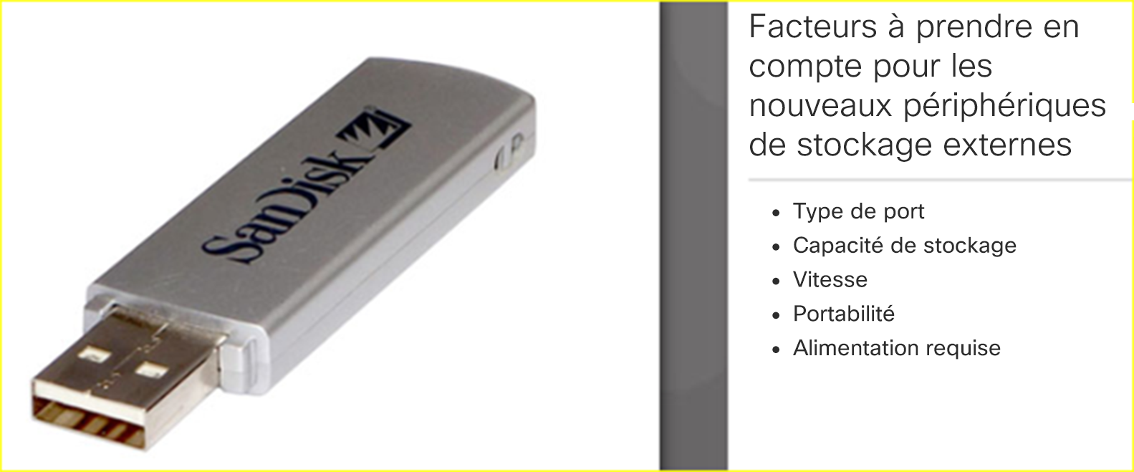
Choix d'un dispositif de stockage supplémentaire Choix d'un stockage externe
Les lecteurs flash USB externes, parfois appelés « lecteurs Thumb », sont généralement utilisés comme stockage externe amovible. Un dispositif de stockage externe peut se connecter à un port externe de type USB, eSATA ou Thunderbolt.
Choisissez le type de stockage externe adapté aux exigences de votre client. Par exemple, si votre client a besoin de transférer une petite quantité de données (comme une simple présentation), le lecteur Flash externe est une bonne solution. S'il a besoin de sauvegarder ou de transférer un volume de données important, choisissez un disque dur externe.
Notes:
2.1 – Assemblage de l'ordinateur
2.1.6 – Choix d'un dispositif de stockage supplémentaire
2.1.6.2 – Choix d'un dispositif de stockage externe
2.1.6.3 – Vérifiez votre compréhension : Association de la carte mémoire à sa description

Slide 45
Installation des câbles Démonstration vidéo : Connexion des câbles d'alimentation internes
Cette vidéo vous explique comment raccorder les câbles d'alimentation internes :
Étape 1. Alignez le connecteur d'alimentation ATX (Advanced Technology Extended) à 24 broches avec l'interface de connexion sur la carte mère.
Étape 2. Appuyez légèrement sur le connecteur jusqu'à ce qu'un clic indique qu'il est en place.
Étape 3. Alignez le connecteur d'alimentation auxiliaire à 4 broches sur l'interface de connexion de la carte mère.
Étape 4. Appuyez légèrement sur le connecteur jusqu'à ce qu'un clic indique qu'il est en place.
Étape 5. Alignez le connecteur d'alimentation du ventilateur du processeur avec l'interface de connexion sur la carte mère.
Étape 6. Appuyez légèrement sur le connecteur jusqu'à ce qu'un clic indique qu'il est en place.
Notes:
2.1 – Assemblage de l'ordinateur
2.1.7 – Installation des câbles
2.1.7.1 – Démonstration vidéo : Connexion des câbles d'alimentation internes
2.1.7.2 – Vérifiez votre compréhension : Identification des connecteurs d'alimentation

Slide 46
Installation des câbles Démonstration vidéo : Connexion des câbles de données internes
Cette vidéo vous explique comment raccorder les câbles de données internes :
Étape 1. Branchez une extrémité du câble SATA sur l'interface de connexion de la carte mère.
Étape 2. Branchez l'autre extrémité du câble SATA sur le plus petit port SATA situé sur le disque dur ou le lecteur.
Notes:
2.1 – Assemblage de l'ordinateur
2.1.7 – Installation des câbles
2.1.7.3 – Démonstration vidéo : Connexion des câbles de données internes

Slide 47
Installation des câbles Travaux pratiques : Installation des câbles internes
Au cours de ces travaux pratiques, vous allez installer les câbles d'alimentation et les câbles de données internes de l'ordinateur.
Notes:
2.1 – Assemblage de l'ordinateur
2.1.7 – Installation des câbles
2.1.7.4 – Travaux pratiques : Installation des câbles internes

Slide 48
Installation des câbles Démonstration vidéo : Installation des câbles de la façade
Cette vidéo vous explique comment raccorder les câbles de la façade :
Étape 1. Branchez le câble d'alimentation dans le connecteur du panneau système, à l'emplacement marqué PWR_SW.
Étape 2. Branchez le câble de réinitialisation dans le connecteur du panneau système, à l'emplacement marqué RESET.
Étape 3. Branchez le câble du voyant d'alimentation dans le connecteur du panneau système, à l'emplacement marqué PWR_LED.
Étape 4. Branchez le câble du voyant d'activité du disque dur dans le connecteur du panneau système, à l'emplacement marqué HDD_LED.
Étape 5. Branchez le câble de haut-parleur dans le connecteur du panneau système, à l'emplacement marqué SPEAKER.
Étape 6. Branchez le câble USB dans le connecteur USB.
Étape 7. Branchez le câble audio dans le connecteur audio.
Notes:
2.1 – Assemblage de l'ordinateur
2.1.7 – Installation des câbles
2.1.7.5 – Démonstration vidéo : Installation des câbles de la façade

Slide 49
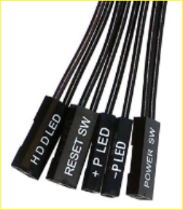
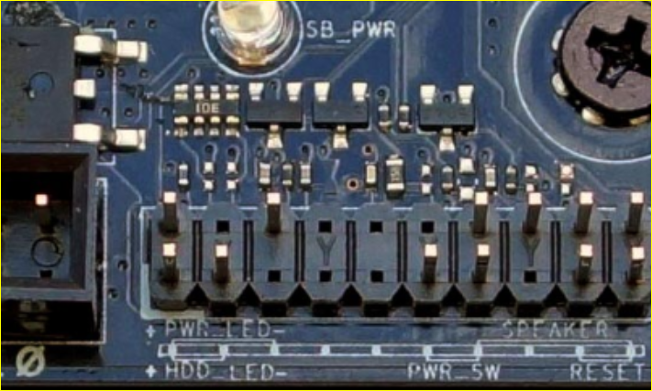
Installation des câbles Installation des câbles de la façade
Un boîtier d'ordinateur est généralement équipé d'un bouton d'alimentation et de voyants d'activité visibles à l'avant du boîtier. Le boîtier inclut des câbles de la façade qui doivent être connectés à la carte mère. Les indications figurant sur la carte mère à côté du connecteur de panneau système indiquent l'emplacement auquel chaque câble devra être connecté.
Connecteur du panneau système
Connecteurs de la façade
Notes:
2.1 – Assemblage de l'ordinateur
2.1.7 – Installation des câbles
2.1.7.6 – Installation des câbles de la façade

Slide 50
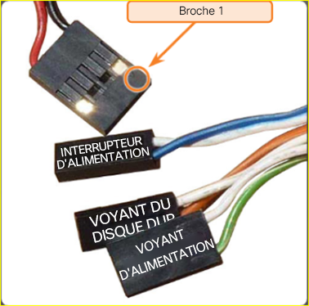
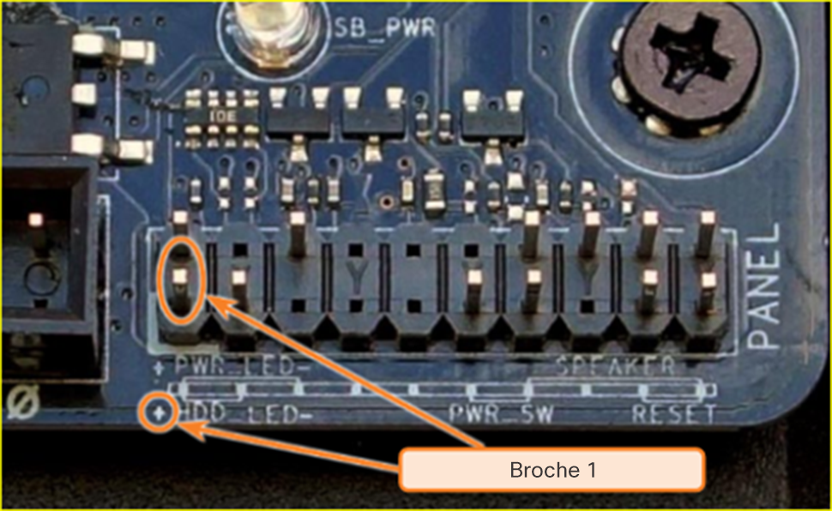
Installation des câbles Installation des câbles de la façade (suite)
Les connecteurs du panneau système incluent les éléments suivants :
Bouton d'alimentation
Bouton de réinitialisation
LED d'alimentation
LED d'activité du disque dur
Haut-parleur système
Audio
Les connecteurs du panneau système n'ont pas de détrompeur. Néanmoins, chaque câble de la façade est généralement accompagné d'une petite flèche indiquant la broche 1, et chaque paire de broches LED sur le connecteur du panneau système de la carte mère porte un signe plus (+) sur la broche 1.
Broche 1 du connecteur du panneau système Indicateur
Indicateur flèche Broche 1
Notes:
2.1 – Assemblage de l'ordinateur
2.1.7 – Installation des câbles
2.1.7.6 – Installation des câbles de la façade (suite)

Slide 51
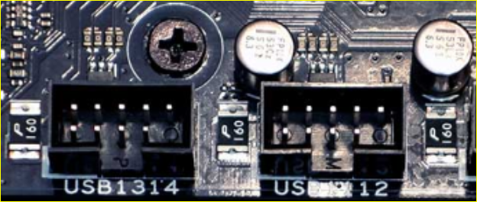
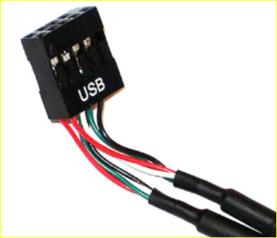
Installation des câbles Installation des câbles de la façade (suite)
Les nouveaux boîtiers et cartes mères offrent les fonctionnalités USB 3.0 et USB 3.1. Les câbles de connecteur USB sont souvent dotés de 9 ou 10 broches disposées sur deux lignes. Ces câbles sont raccordés aux connecteurs USB de la carte mère. Cette disposition permet deux connexions USB ; les connecteurs USB sont donc souvent présents par paires. Parfois, les deux connecteurs sont regroupés en un seul module et peuvent être connectés à l'intégralité du connecteur USB de la carte mère.
Connecteurs USB de carte mère
Connecteur USB interne
Notes:
2.1 – Assemblage de l'ordinateur
2.1.7 – Installation des câbles
2.1.7.6 – Installation des câbles de la façade (suite)

Slide 52
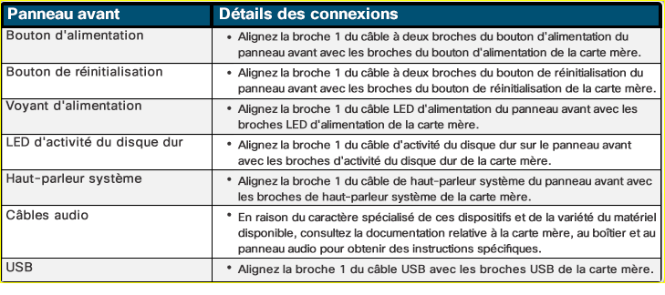
Installation des câbles Installation des câbles de la façade (suite)
Notes:
2.1 – Assemblage de l'ordinateur
2.1.7 – Installation des câbles
2.1.7.6 – Installation des câbles de la façade (suite)
2.1.7.7 – Vérifiez votre compréhension : Identification des connecteurs de la façade

Slide 53
Installation des câbles Travaux pratiques : Installation des câbles de la façade
Au cours de ces travaux pratiques, vous allez installer les câbles de la façade de l'ordinateur.
Notes:
2.1 – Assemblage de l'ordinateur
2.1.7 – Installation des câbles
2.1.7.8 – Installation des câbles de la façade

Slide 54
Installation des câbles Démonstration vidéo : Fin de l'assemblage d'un ordinateur
Cette vidéo vous explique comment terminer l'assemblage d'un ordinateur :
Étape 1. Remettez en place la façade (si nécessaire).
Étape 2. Branchez le câble d'alimentation sur le module d'alimentation.
Étape 3. Connectez les câbles USB aux ports USB.
Étape 4. Connectez le câble vidéo au port vidéo de la carte vidéo.
Étape 5. Serrez les vis du câble vidéo sur la carte vidéo.
Étape 6. Connectez un câble réseau Ethernet au port Ethernet.
Étape 7. Branchez les câbles audio aux ports audio.
Étape 8. Placez le cache du panneau latéral sur le boîtier et faites-le glisser pour le fermer.
Étape 9. Serrez les vis pour fixer le cache du panneau latéral.
Notes:
2.1 – Assemblage de l'ordinateur
2.1.7 – Installation des câbles
2.1.7.9 – Démonstration vidéo : Fin de l'assemblage d'un ordinateur
2.1.7.10 – Vérifiez votre compréhension : Identification des connecteurs externes

Slide 55
Installation des câbles Travaux pratiques : Fin de l'assemblage d'un ordinateur
Au cours de ces travaux pratiques, vous allez installer les panneaux latéraux et les câbles externes de l'ordinateur.
Notes:
2.1 – Assemblage de l'ordinateur
2.1.7 – Installation des câbles
2.1.7.11 – Travaux pratiques : Fin de l'assemblage d'un ordinateur

Slide 56
2.2 – Résumé du chapitre
Notes:
2 – Assemblage d'un ordinateur
2.2 – Résumé du chapitre

Slide 57
Conclusion Chapitre 2 : Assemblage d'un ordinateur
Construire un ordinateur.
Définir les normes de sécurité générales et d'incendie
Raccorder le module d'alimentation
Installer les composants de la carte mère
installer les lecteurs internes
Installer les cartes d'extension
Identifier le dispositif de stockage supplémentaire
Relier les composants de l'ordinateur à l'aide des câbles appropriés
Notes:
2.2 – Résumé
2.2.1 – Conclusion
2.2.1.1 – Chapitre 2 : Assemblage d'un ordinateur

Slide 58
Chapitre 2 Nouveaux termes et nouvelles commandes
BD-R BD-RE BD-ROM Mémoire tampon CD-ROM CD-RW CompactFlash DVD-ROM DVD-RW Bus frontal (FSB) Carte d'E/S Memory Stick MicroSD MiniSD | SD (Secure digital) Mémoire sans tampon xD
Notes:
Chapitre 2 : Nouveaux termes/commandes

